Slide 1
НРАВСТВЕННО - ПАТРИОТИЧЕСКОЕ ВОСПИТАНИЕ ДОШКОЛЬНИКОВ

Slide 2
Задачи нравственно-патриотического воспитания в ДОУ
Воспитание у ребенка любви и привязанности к своей семье, дому, детскому саду, улице, городу
Формирование бережного отношения к природе и всему живому
Воспитание уважения к труду
Развитие интереса к русским традициям и промыслам
«Этот день Победы!»
Знакомство детей с символами государства (герб, флаг, гимн)
Формирование толерантности, чувства уважения к другим народам, их традициям

Slide 3
Система работы воспитателя
Образовательная деятельность
В режимных моментах
Взаимодействие
с семьей
Самостоятельная деятельность детей
Индивидуальная работа

Slide 4
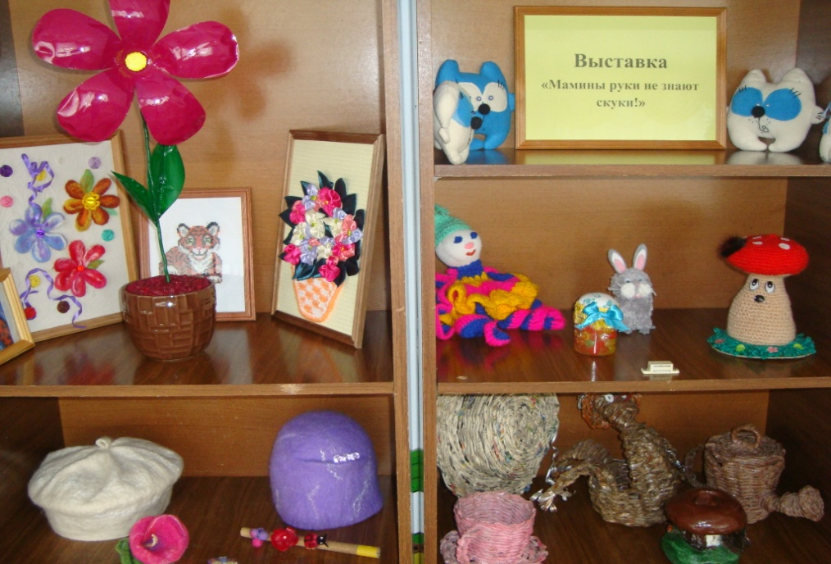
МОЯ СЕМЬ-Я.
Мир ребенка начинается с его семьи.
Понимание Родины у дошкольников тесно связано с конкретными представлениями о том, что им близко и дорого.
Оно начинается у ребенка с отношения к семье, к самым близким людям – к матери, отцу, бабушке, дедушке. Это корни, связывающие его с родным домом и ближайшим окружением.
В беседах дети рассказывают о своей семье, семейных историях, традициях.

Slide 5
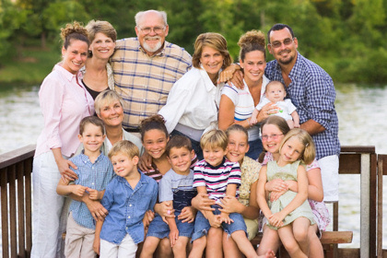
Сотрудничество с семьями детей
Презентация:
«Мамы разные нужны»
Фотоклип «Семейный альбом»
рассказы по теме «Моя семья»
сюжетно-ролевые игры «Дом», «Семья»
занятия: «Мама – самое прекрасное слово на земле» и «Мамин день»
Составление книг-альбомов «Моя семья на Урале»
альбомы с фотографиями членов семьи;
макет русской избы и башкирской юрты с атрибутами;
стихи;
художественная литература;
портреты мамы и бабушки
(к праздникам)

Slide 6
В группе имеются:
- папки-передвижки «Я - гражданин России»
- уголок «Мой город - Куса»
-альбом для рассматривания «Куса– мой любимый город» (фото достопримечательностей города)
-дидактические игры
- демонстрационный материал по теме «Великая Отечественная война»
звукозаписи песен военных лет, песен для проведения праздников
«23 февраля», «День Победы», русские народные песни, гимн России
- сценарии утренников «День защитника Отечества», «День Победы»
- презентации «23 февраля – День защитника Отечества», «Никто не забыт, ничто не забыто», «Этот день мы приближали как могли!», «Русские народные промыслы»
- русские народные костюмы
-художественная литература по патриотическому воспитанию
Карта – схема города Куса
Герб Челябинской области, России
Флаг России.

Slide 7
Оформление группы
Мини-музей
«Уральские промыслы»
Уголок по патриотическому
воспитанию

Slide 8
Посадка липовой аллеи

Slide 9
Решая задачи по патриотическому воспитанию, мы учитываем следующие принципы:
непрерывность и преемственность педагогического процесса;
дифференцированный подход к каждому ребенку, максимальный учет его психологических особенностей, возможностей и интересов;
"позитивный центризм" (отбор знаний, наиболее актуальных для ребенка данного возраста);
рациональное сочетание разных видов деятельности, адекватный возрасту баланс интеллектуальных, эмоциональных и двигательных нагрузок;
деятельностный подход;
развивающий характер обучения, основанный на детской активности.

Slide 10
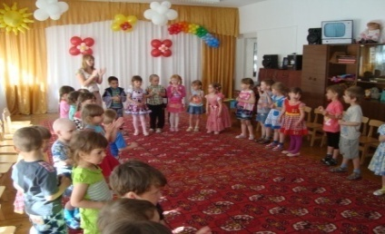
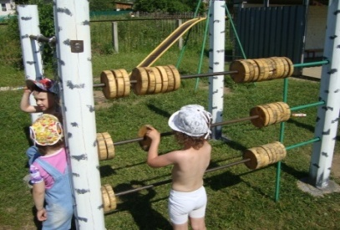
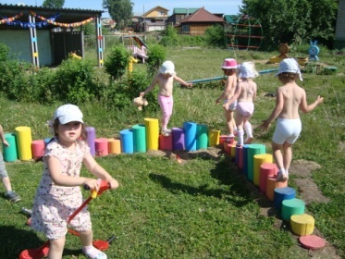
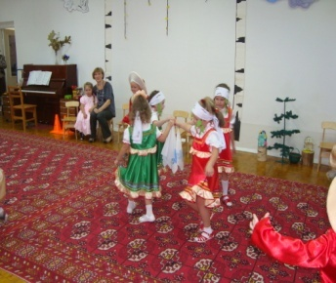
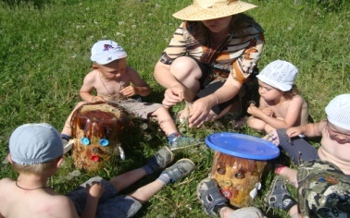
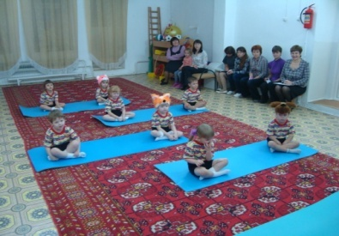
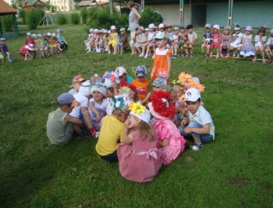
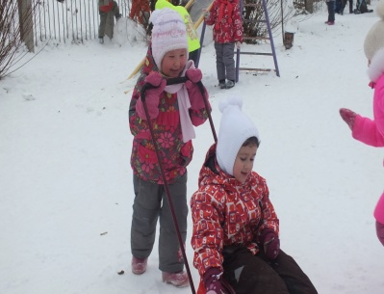
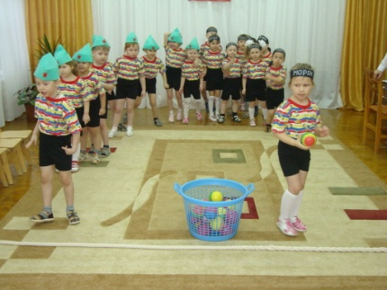
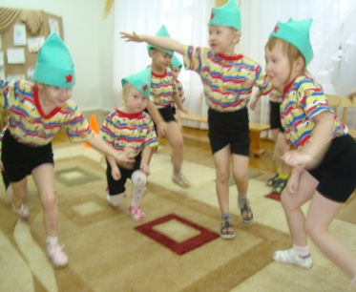
Патриотизм – любовь к семье, дому, родным местам, Родине, гордость за свой народ, толерантное отношение к другим людям, желание сохранить, приумножить богатство своей страны.
Мы танцуем и поем
Вместе весело живем!
Летние забавы!
Здоровый образ жизни!

Slide 11
Заповедь А.С. Макаренко необходимо использовать при работе воспитателя и с детьми, и с их родителями.
"В вашей семье и под вашим руководством растет будущий гражданин. Все, что совершается в стране, через вашу душу и вашу мысль должно приходить к детям».

